Slide 1
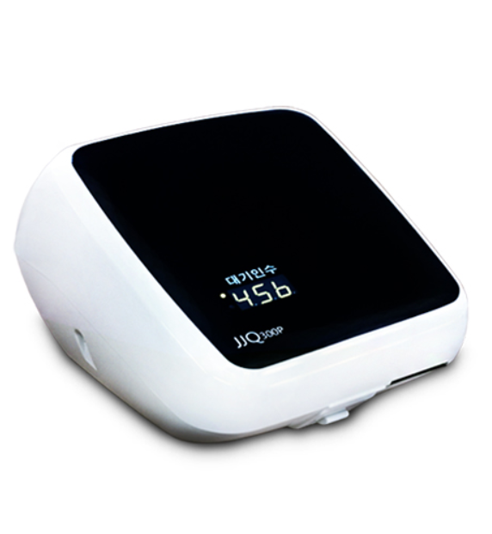
스마트 대기 관리시스템
(Smart standby management system)
기다리지말아조
2013156020 박병현
2015150052 장태홍
2015152047 백승제

Slide 2

01
지적 사항 및 대응 방안
02
졸업 연구 개요
03
관련 연구 및 사례
04
시스템 구성도
05
시스템 수행 시나리오
06
개발 환경 및 개발 방법
07
업무 분담
08
종합 설계 수행 일정
09
필요 기술 및 참고 문헌

Slide 3
01 1차 지적 사항 및 대응 방안
설계 및 구현 시나리오 이해 부족
☞ 주제 변경 및 전체, 상세 시나리오 추가
유사 제품과 비교시 차별성 부족
☞ 주제 변경 및 유사 제품 분석 후 차별성 마련
시나리오를 구체적으로
☞ 시스템 구성도 및 시나리오에 추가 완료
어떤 알고리즘과 어떤 기술, 모듈을 사용할 지 명확
☞ 개발 환경 및 개발 방법에 추가 완료
Notes:
졸업 연구 개요 :
http://www.hani.co.kr/arti/economy/finance/738607.html (출처 : 한겨례) <- 대기 시간동안 다른 활동 할 수 있게 끔 은행 탈바꿈
http://www.mydaily.co.kr/new_yk/html/read.php?newsid=201401230822285520&ext=na (네이버 뉴스 – 마이 데일리)

Slide 4
01 2차 지적 사항 및 대응 방안
시나리오 구성을 좀 더 세밀하게 준비 할 것
☞ 시나리오 수정 및 구체적인 기능 추가
시나리오 구체적으로 작성
☞ 시스템 구성도, 시나리오에 추가
기존의 전화 예약 시스템과 비교 시 차별성 부족
☞ 전화 예약으로는 할 수 없는 차별화된 기능 구현
Notes:
졸업 연구 개요 :
http://www.hani.co.kr/arti/economy/finance/738607.html (출처 : 한겨례) <- 대기 시간동안 다른 활동 할 수 있게 끔 은행 탈바꿈
http://www.mydaily.co.kr/new_yk/html/read.php?newsid=201401230822285520&ext=na (네이버 뉴스 – 마이 데일리)

Slide 5
01 지적 사항 및 대응 방안
아두이노 기반의
1인 가구를 위한
C2C 무인 거래 시스템
(C2C Unmanned Trading System for One-Person Household
on Arduino base)
스마트 대기 관리시스템
(Smart standby management system)
Notes:
졸업 연구 개요 :
http://www.hani.co.kr/arti/economy/finance/738607.html (출처 : 한겨례) <- 대기 시간동안 다른 활동 할 수 있게 끔 은행 탈바꿈
http://www.mydaily.co.kr/new_yk/html/read.php?newsid=201401230822285520&ext=na (네이버 뉴스 – 마이 데일리)

Slide 6
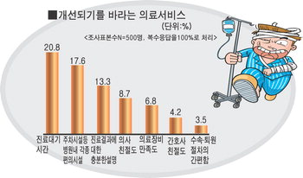
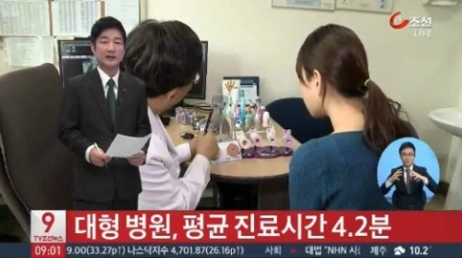
02 졸업 연구 개요
출처 : 세계일보
출처 : 영남일보
연구 개발 배경
다수의 인원이 많이 대기 하고 있는 곳 특히 병원에서
항상 혼잡하고 많은 대기 인원이 존재
필요 업무를 하기 위해 업무시간보다 긴 대기시간으로 이용자의 불만 증가
해당 병원에 방문하기 직전까지 대기 인원이 어느정도 있는지 알 수가 없음
Notes:
졸업 연구 개요 :
http://www.hani.co.kr/arti/economy/finance/738607.html (출처 : 한겨례) <- 대기 시간동안 다른 활동 할 수 있게 끔 은행 탈바꿈
http://www.mydaily.co.kr/new_yk/html/read.php?newsid=201401230822285520&ext=na (네이버 뉴스 – 마이 데일리)

Slide 7
연구 개발 목표
병원 방문 전에 WEB App을 통해
대기 인원을 확인하고 예약할 수 있는 시스템 개발
사용자의 편리함을 위해 Application과 WEB App을 연동하여 스마트폰을 이용해 시스템을 이용할 수 있도록 함
방문 예상 시간을 설정해 예상 대기 번호를 부여받아
현 시스템보다 편리 사용할 수 있도록 함
연구 개발 효과
App을 통해 대기 잔여 시간을 확인함으로써 대기 시간을
개인 시간으로 활용 가능
병원 이용자들의 불편사항인 긴 대기시간 문제 해소로 이용 만족도 증가
편의성 증가로 다수의 고객을 확보할 수 있어
경제적 효과 증대

Slide 8
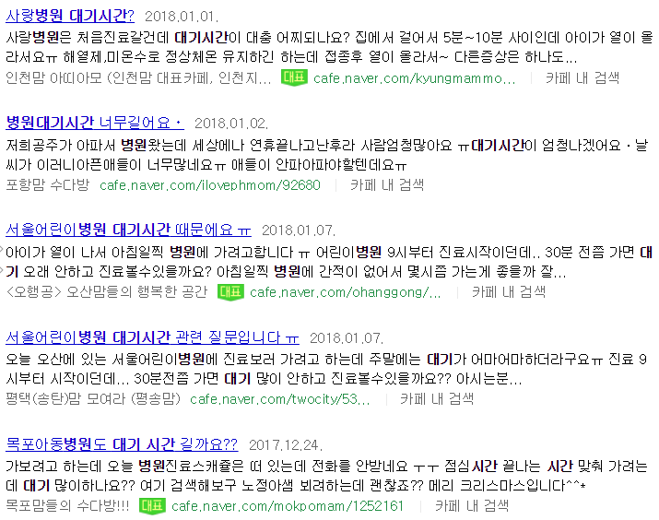
03 관련 연구 사례
네이버 : 병원 대기시간 search 결과
문제점
많은 병원의 대기 시간이 길어 병원 이용자들이 불만을 가지고 있음
3~5분의 진료를 받기 위해 보다 오랜 시간을 기다리는 것은 비효율
해결점
예상 대기 시간과 알람 시스템, 온라인 예약 시스템을 이용하면
비효율적인 대기 시간을 단축함으로써 문제들을 해결할 수 있음
관련 자료
https://blog.naver.com/handcli/30076582051 - 종합병원 2시간 대기하고 겨우 3분 진료 '문제'

Slide 9
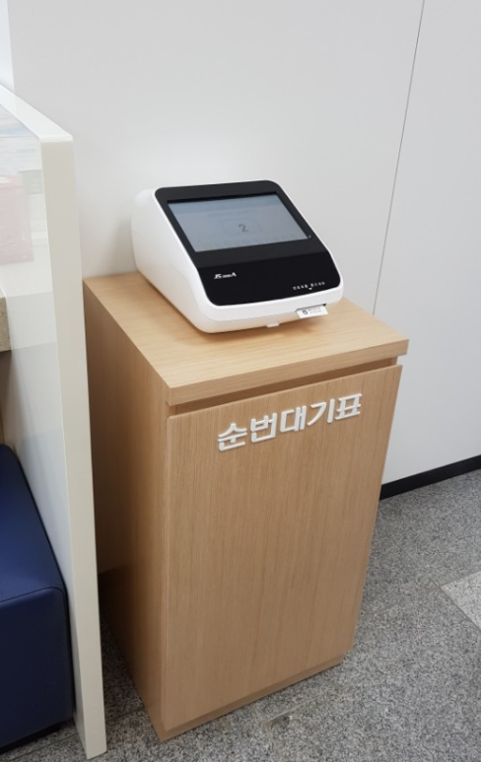
03 관련 연구 사례
순번 대기 시스템
기능
- 순번 시스템을 통해 사용자의 대기 번호를 확정
- 사용자의 앞 번호 대기 인원수를 확인 가능
보완점
대기 번호 확정이 가능하여 사용자의 순서를 정해주지만
대기 인원이 많을 경우, 장시간 대기 해야 하는 문제 발생
- 단순한 대기 번호 제공 기능 뿐, 실시간으로 대기 시간을 확인할 수가 없음
관련 자료
윤영수. (2013). 고객의 대기시간을 고려한 은행 창구직원 및 ATM기기의 효율적 운용방안. 산업경제연구, 26(5), 2253-2273.

Slide 10
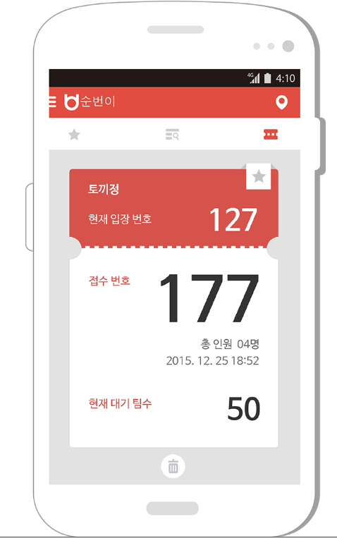
03 관련 연구 사례
순번 대기 어플 - 순번이
기능
- 매장 방문 없이 앱으로 접수 및 매장 정보 조회
실시간 대기 인원 정보를 조회 가능
입장 순서가 다가 올 경우 자동 알림
보완점
대기 손님이 없는 경우에도 어플을 사용해야 함
예약 시스템이 제대로 구성되진 않아 어플을 이용한 고객들이 피해를 보는 상황이 비일비재하게 발생
관련 자료
https://besuccess.com/2016/04/nowait-2/ - 음식 순번 대기 어플‘노웨이트(NoWait)’
https://soonbuny.com/#how_to_use – 매장 순번 대기 어플‘순번이＇
Notes:
대기 손님이 없는 경우, 우리 아이디어는 온,오프로 둘다 사용가능
제휴 매장이 적은 문제점은 우리는 은행이나 병원임으로 어플 필요성 높음

Slide 11
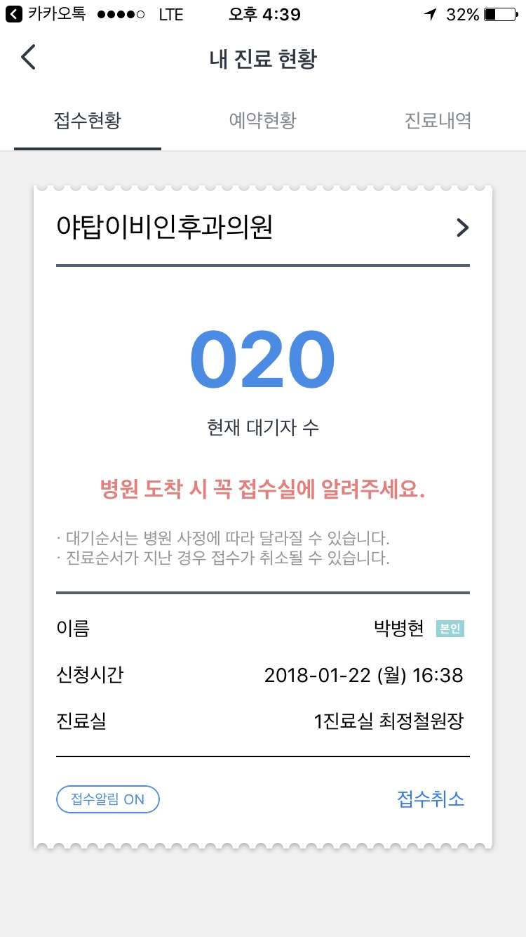
03 관련 연구 사례
병원 예약 서비스 - 똑닥
기능
- 병원 방문 없이 앱으로 접수 및 매장 정보 조회
실시간 대기 인원 정보를 조회 가능
입장 순서가 다가 올 경우 자동 알림
보완점
대기 인원에 대한 정보는 있지만 대기 시간에 대한 정보 부족
요일별 진료 인원에 대한 기존 데이터를 통한 예상 대기시간 제공
관련 자료
http://cafe.naver.com/2008bunsamo/917012 - 똑닥 사용 후기
Notes:
대기 손님이 없는 경우, 우리 아이디어는 온,오프로 둘다 사용가능
제휴 매장이 적은 문제점은 우리는 은행이나 병원임으로 어플 필요성 높음

Slide 12





04 시스템 구성도
SERVER
대기번호
생성 및 삭제
사용자
예약요청
ARDUINO
예약시간 도착 못할시 재발행
번호표출력
예약시간
근접시 알림
DB
7-segment
대기번호표시
대기번호호출
SYSTEM

Slide 13
05 시스템 수행 시나리오
사용자 수행 시나리오
1) 오프라인
1. 순번 발행기의 버튼 누름
2. QR코드와 해당 대기번호 출력
2-1. 오프라인 사용자는 자신의 번호가 호명되면 업무를 진행
2-2-1. 오프라인 사용자지만 QR코드를 이용해 어플을 통해
자신의 대기시간 및 현재 업무 번호를 어디서나 알 수 있음
2-2-2. 대기시간 or 대기 인원을 지정 후 팝업을 통해 정보를 받을 수 있음

Slide 14
05 시스템 수행 시나리오
사용자 수행 시나리오
2) 온라인
1. 어플을 통해 사전 예약을 할 수 있음
2. 어플 이용자가 예상도착시간을 지정
3. 예상도착시간 +5, +10분을 선택
4. 요일과 일자를 고려해 그에 따른 예상 대기 번호를 부여
5. 대기 번호 부여와 함께 순번 발행기와 연동을 통해 오프라인 상의 해당 번호
발급 제외

Slide 15
05 시스템 수행 시나리오
3) 예외사항
-어플사용자가 예상 시간 안에 도착 못할 경우 :
예상 도착시간 -10분 전 팝업을 통해 방문여부 확인
(3회로 제한을 두어 3회 이상 재발급 불가)
방문을 하지 않는다고 할 시 서버에 전송을 통해 직원 웹에 전달
4) 대기 순번 발행기
1. 사용자가 대기 순번 발행기 버튼을 누른다.
2. 서버로부터 현재 대기 정보(대기자 수, 대기 번호, 대기 시간, QR코드)를
전송 받는다
3. 순번 발행기가 대기 정보를 프린터를 통해서 출력한다.

Slide 16
05 시스템 수행 시나리오
5) 향상된 대기시간 산출 시나리오
회원별 주로 사용하는 서비스의 평균치 산출
1-1. 회원과 다음 회원의 서비스 제공 시작시간차를 서버에 저장
1-2. 회원의 최근 n번간 사용한 서비스 소모시간의 평균치 산출
2. 산출한 데이터를 바탕으로 앞 순번 회원들의 예상 소모시간을 합산한
뒤 +5, 10분을 더하여 예상 대기시간 산출

Slide 17
05 시나리오 예시
123
123
접수번호
접수번호
현재접수
예상 대기 시간 10분 남았습니다.
현재접수
118
접수연장하시겠습니까?
123
현재 대기 인원
네 아니오
현재 대기 인원
5
0
예상 대기 시간
예상 대기 시간
00:10:00
00:00:00
연장하기
연장하기

Slide 18

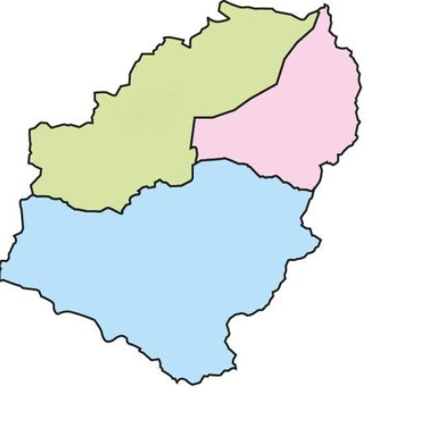
05 시나리오 추가 내용
대기인원 : 12명
예상대기시간 : 30분
: 동일한 은행
대기인원 : 7명
예상대기시간 : 18분
대기인원 : 22명
예상대기시간 : 1시간
서버 간의 통신을 통하여
지역별 같은 은행의 대기 현황 정보를 파악할 수 있다.
대기인원 : 36명
예상대기시간 : 1시간 30분
대기인원 : 4명
예상대기시간 : 12분

Slide 19
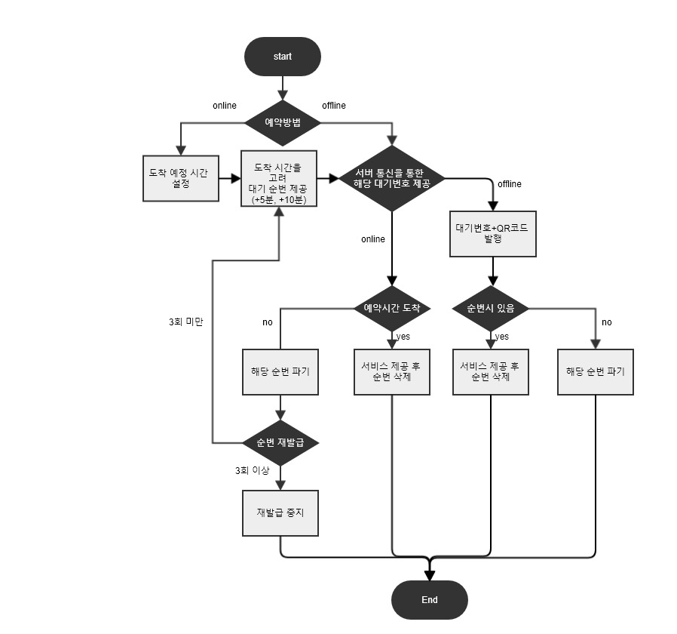
05 시스템 수행 시나리오
전체 시스템 수행 시나리오

Slide 20
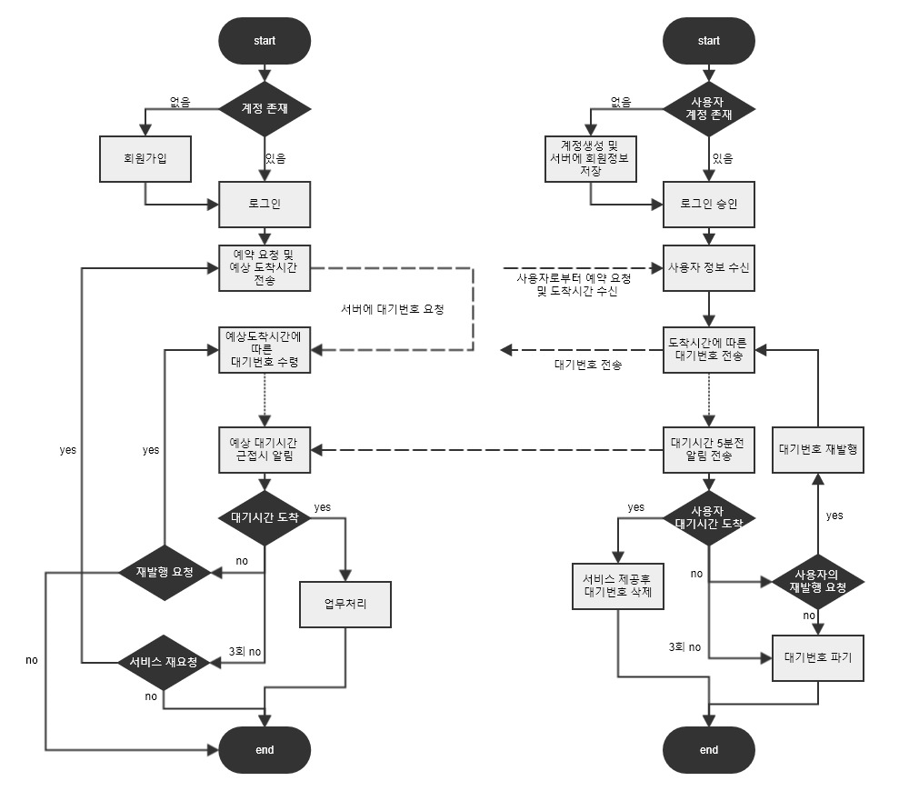
05 서버 & App 수행 시나리오

Slide 21
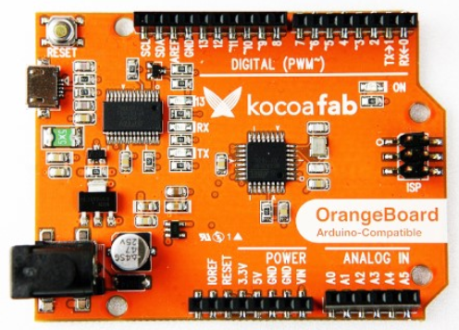
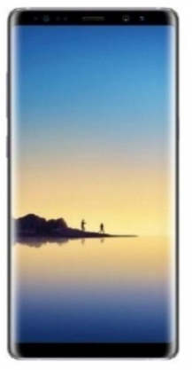
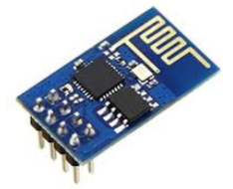

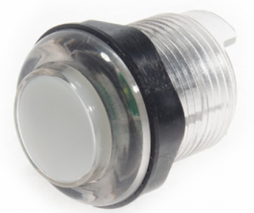

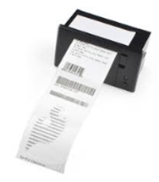

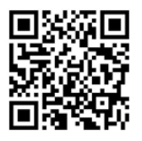
06 개발 환경 및 개발 방법
본 시스템을 개발하기 위해서 Arduino를 사용한다.
WIFI통신
아두이노로 전송
현재 번호/인원 출력
7 세그먼트
WIFI모듈
아두이노 오렌지 보드
세그먼트
동일 내용 출력
프린터로 출력
PC / WEB
창구 모니터
소형 열전사 프린터
개발 Tool | ARDUINO 1.8.5
개발 언어 | C 언어
어플을 통해서 내용 확인

Slide 22
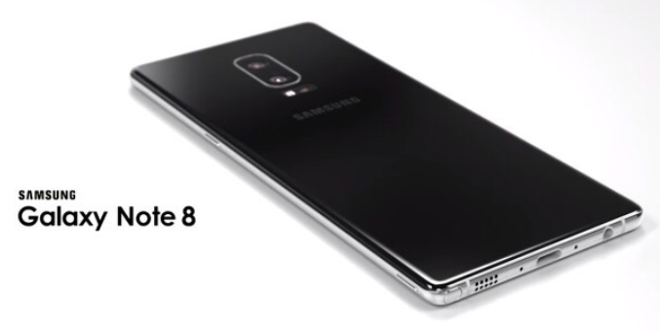
06 개발 환경 및 개발 방법
본 시스템은 스마트폰을 통해 제공하는 서비스로서 범용적으로 사용하는
Android Studio 를 사용하여 어플을 제공한다.
CPU | 삼성 엑시노스 9 Series 8895 옥타코어 CPU 아키텍쳐 MP4 2.3 GHz CPU + ARM Cortex MP4 1.7 GHz
Memory | 6GB LPDDR4X SDRAM
Graphic | 엑시노스 ARM MALI-G71 MP20 546 MHz
HDD | 64 GB 내장 메모리
O/S | Android (7.1.1)
개발 Tool | Android Studio
개발 언어 | 자바

Slide 23
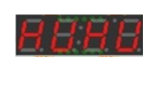
06 개발환경 추가 자료
제작 중 발생할 수 있는 불량 등의 문제를 최소화하기 위하여 국산 우호 호환 오렌지 보드를 선정 하였음 (중국산 호환 우노 보드는 불량이 많음)
- 정품 우노 보드 보다 저렴하고 안정성이 탁월함
국산 우노 호환 오렌지 보드
QR 코드 등을 출력하기 위해서 기존에 영수증 출력 용도로 사용되는
소형 열전사 프린터를 선정 하였음
소형 열전사 프린터
- 7세그먼트를 사용하여 현재 대기 인원과 대기 번호 상태를 표시
LCD 대신 7세그먼트를 선택한 이유는 유지보수가 보다 쉽고, 저전력이라는
점에서 선택하였음
7세그먼트
Notes:
7세그먼트는 캐소드 방식으로 하여 5V일 때 켜지고 0V일 때 꺼지도록 함
그리고 다이나믹 방식을 사용하여 부족할 수 있는 핀 개수 문제를 해결
(애노드 형은 -V (Off) 신호로 LED가 켜지며, 캐소드 형은 +V (On) 신호로 LED 가 켜집니다)

Slide 24
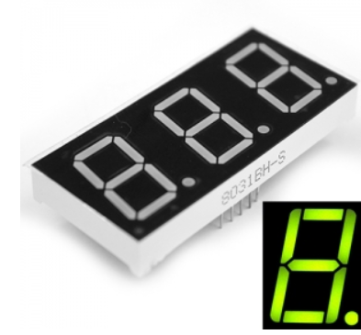
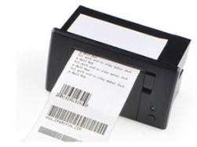
06 개발환경 제원
Microcontroller | ATmega328
Operation Voltage | 5V
Input Voltage(recommend | 7-12V
Input Voltage(limits) | 7-15V
Digaial I/O Pins | 14 (6 PWM)
Analog Input Pins | 6
DC Current per I/O Pin | 40mA
DC Current for 3.3V Pin | 50mA
Flash Memory | 32KB(0.5KB bootloader)
SRAM | 2KB
EEPROM | 1KB
Clock Speed | 16MHz
작동방식 | 애노드(양극) / 캐소드(음극) 공통
작동 전압 | 2.2V
작동 전류 | 20MV
국산 우노 호환 오렌지 보드
통신 | TTL레벨(5V) 시리얼 통신
작동 전압 | 5 ~ 9V (최소 2A이상 권장)
용지 규격 | 57mm폭, 39mm직경

Slide 25
06 기대효과
기존의 병원 시스템과 달리 오프라인상에서도 현재의 대기 시간과 대기 번호를 확인할 수 있어 병원 이용자의 만족도 증가
기존의 App과 달리 예상 대기 시간을 보여줘 효율적인 시간 활용 가능
App을 통해 예약 시간 조정으로 예약번호 재발급 가능
하지만 무분별한 예약을 방지하기 위해 재예약 횟수를 제한시켜 타 이용자들의 편의 고려
병원 이용자들의 불편사항 중 긴 대기시간 문제를 해소해 이용 만족도 증가
병원을 방문하는 데 있어 편의성 증가로 인해 다수의 고객들을 확보할 수 있어
경제적 효과 발생

Slide 26
07 업무 분담
 | 박병현 | 장태홍 | 백승제
자료 수집 | 서버 DB | 아두이노 기술 순번 발행기 | Application TCP/IP 통신기술
설계 | 서버 구축 DB 설계 | 아두이노 설계 순번발행기 제작 Web 구축 | Application 설계 데이터 처리 구조 설계
구현 | 서버 및 DB 개발 | 아두이노 데이터 처리 순번 발행기 작동 | Application 개발 통신 환경 구축
테스트 | Web 서버와 아두이노의 데이터 통신 테스트 순번 발행기 작동 테스트 통합테스트 및 유지보수

Slide 27
08 종합 설계 수행 일정
추진사항 | 1월 | 1월 | 2월 | 3월 | 4월 | 5월 | 6월 | 7-9월
자료수집
요구사항 정의 및 분석
시스템 설계 및 상세설계
구현
통합 및 테스트
문서화 및 발표
산업기술대전
최종 보고서 작업

Slide 28
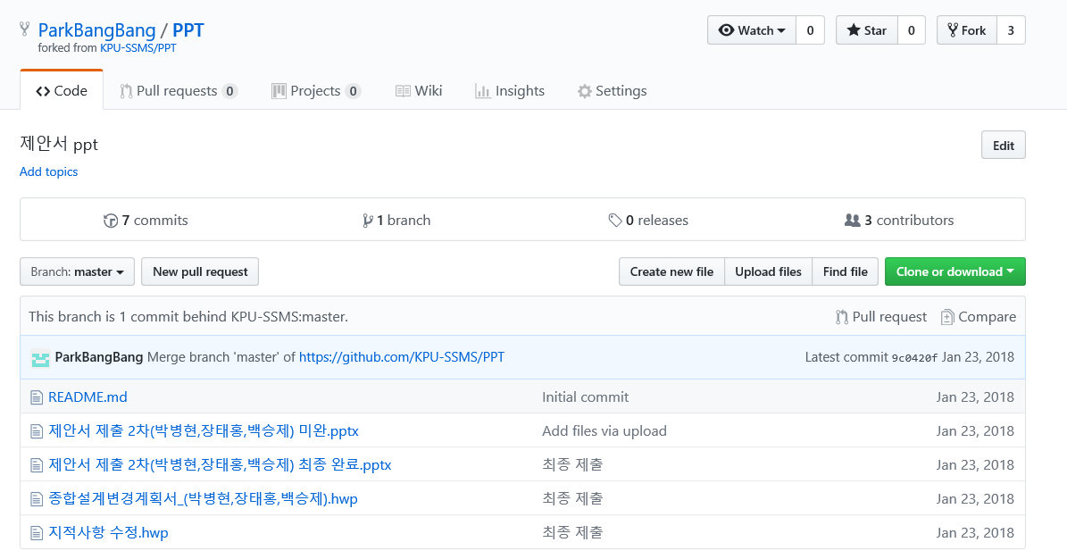
09 필요 기술 및 참고 문헌
Github : https://github.com/ParkBangBang/PPT

Slide 29
09 필요 기술 및 참고 문헌
논문
김상윤, 조경래, 김정한, 배성호 (2014). NFC기반의 향상된 모바일 순번대기시스템. 한국통신학회 학술대회논문집,
45-46.
윤영수. (2013). 고객의 대기시간을 고려한 은행 창구직원 및 ATM기기의 효율적 운용방안. 산업경제연구, 26(5), 2253-2273.
김상윤, 조경래, 김정한, 배성호 (2014). NFC기반의 향상된 모바일 순번대기시스템. 한국통신학회 학술대회논문집,
45-46.
박성호, 여지혜, 김미선, 방그린, 박준형, 고일주 (2012). 스마트폰 기반 다중 순번대기관리 어플리케이션의 구현. 한
국HCI학회 학술대회, 47-49.
기타 참고자료
(기사) 종합병원 2시간 대기하고 겨우 3분 진료 '문제' - https://blog.naver.com/handcli/30076582051
(app) 순번이 (매장 순번 대기 어플) – google play / App Store
(기사) 세계 일보 - http://news.naver.com/main/read.nhn?mode=LSD&mid=sec&sid1=102&oid=022&aid=0002742827

Slide 30
09 필요 기술 및 참고 문헌
이미지 출처
제안서 표지 이미지 https://www.naver.com/
관련 연구 사례 – 순번 대기 기기 https://saenu.modoo.at/?link=xf3x2gi3
관련 연구 사례 – 순번이 https://soonbuny.com/#download
연구 개요 – 병원 진료 시간 http://news.naver.com/main/read.nhn?mode=LSD&mid=sec&sid1=102&oid=022&aid=0002742827

Slide 31
감사합니다

